Slide 1
Métodos de validação para Modelos de Séries Temporais
Beatriz Pereira Lourenço
Miguel Santos Loureiro
24/04/2024

Slide 2
Introdução e Motivação

Slide 3
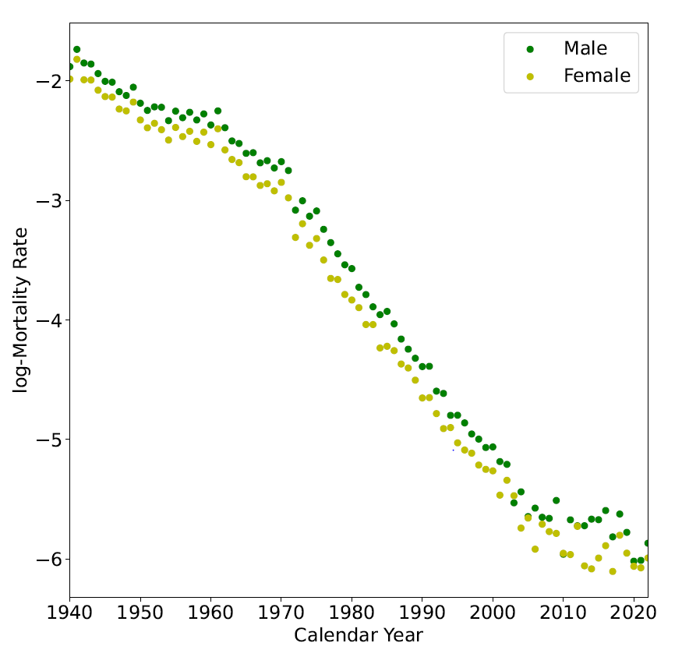
Previsão de Taxa de Mortalidade em Portugal
Objetivo
Previsão de taxa de mortalidade em Portugal por grupo etário e por género.
Treino
Teste
Modelos
Transformer
Lee-Carter (ARIMA)
LSTM
GRU
Que técnica de Cross-Validation utilizar para model selection e hyperparameter tuning?
Principais Dificuldades
Time Series Problem
Uso de modelos ML e o modelo ARIMA
Taxa de mortalidade em crianças abaixo de um ano de idade.
Tentativa inicial: Holdout

Slide 4
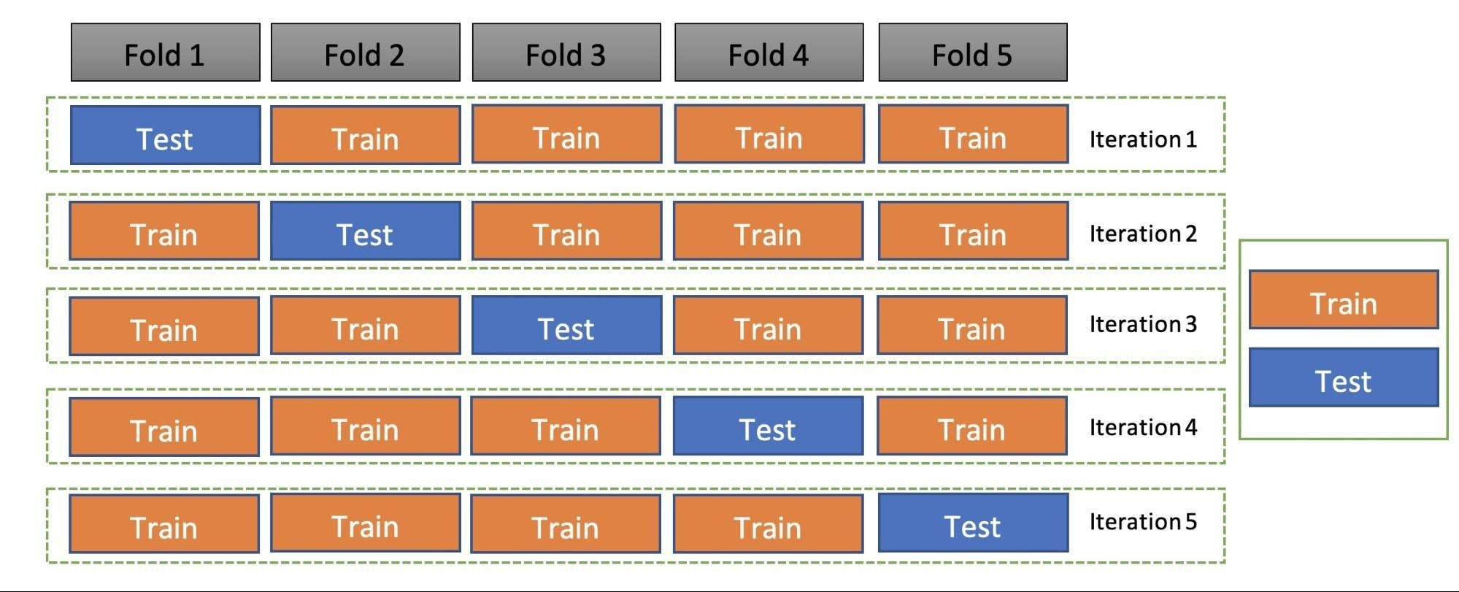
Cross-Validation em dados independentes
Vantagens
Robust Assessment of Model Performance
Utilizes Available Data Efficiently
Métodos Existentes
Holdout
Repeated Holdout (or k-fold random sampling)
K-fold
Leave-one-out

Slide 5
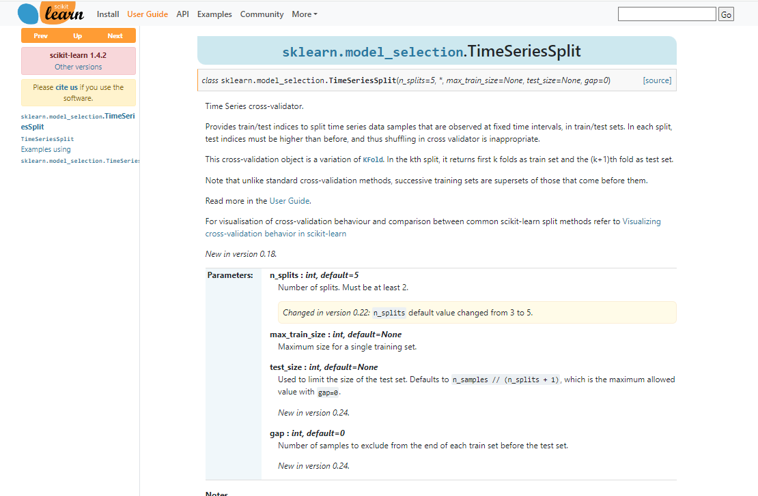
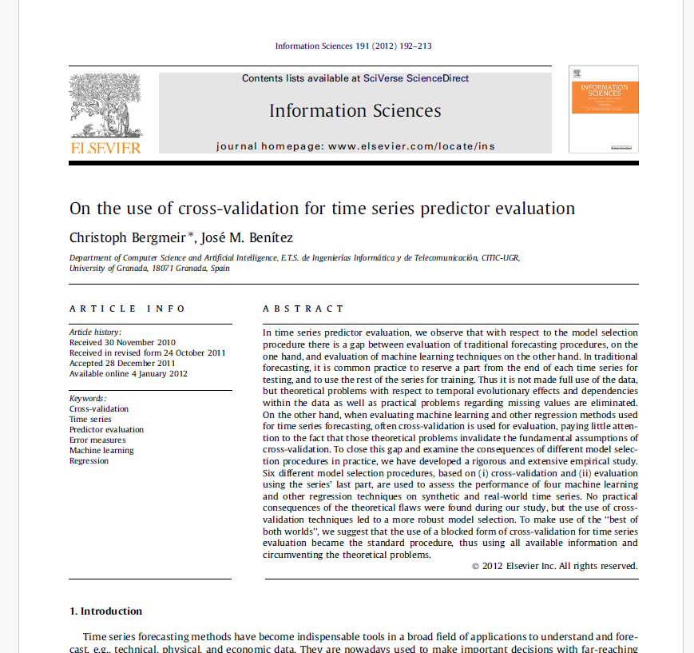
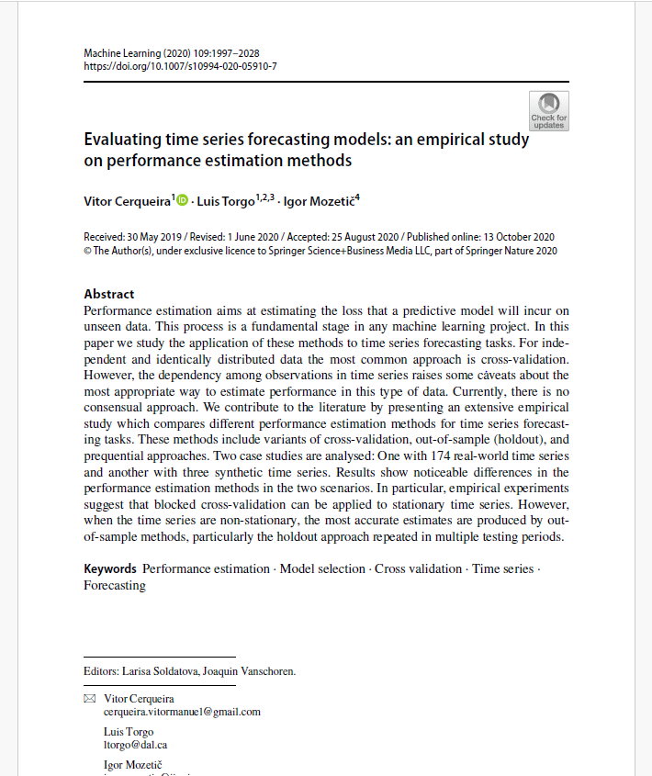
Atual Literatura e recursos disponíveis
Código
Problemas
Métodos apenas aplicáveis a modelos de ML;
Fraca descrição dos métodos;
Nomenclatura incoerente entre métodos e artigos;
Incerteza relativa à robustez de cada método;
Resultados pouco claros de analisar;
Métodos que levam a data leakage;
Estudos limitados relativamente à diversidade de dados;
Artigos mais citados
Problemas
Apenas um método implementado;
Sem fundamento teórico (nenhum link para artigo associado);

Slide 6
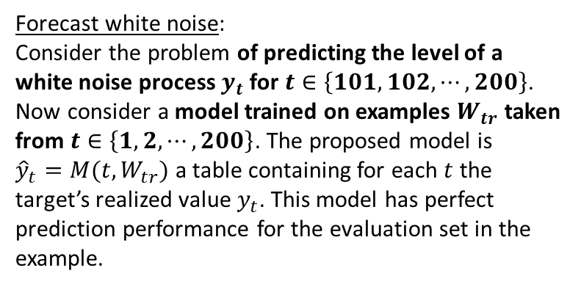
Data Leakage
Definition: Leakage in data mining is the introduction of information about the target of a data mining problem that should not be legitimately available to mine from.¹
Feature Leakage
Leakage in Training Example
Bank Account Opening Prediction:
Consider the “account number” feature for the problem of predicting whether a potential customer would open an account at a bank.
The assignment of such an account number is only done after an account has been opened.
Forecast white noise:
Consider the problem of predicting the level of a white noise process $y_{t}$ for $t∈\left\{101, 102, ⋯,200\right\}$. Now consider a model trained on examples $W_{tr}$ taken from $t∈\left\{1, 2, ⋯,200\right\}$. The proposed model is ${{\hat{y}}_{t}=M(t,W}_{tr})$ a table containing for each $t$ the target’s realized value $y_{t}$. This model has perfect prediction performance for the evaluation set in the example.
Example

Slide 7
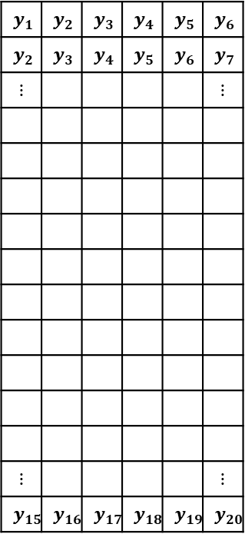


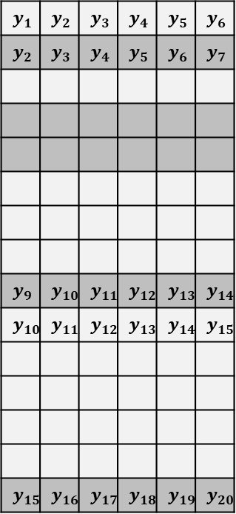
“Random k-fold Cross-Validation” em Séries Temporais
Treino
Test
Input
Output
Input
Output
$$y_{1}$$ | $$y_{2}$$ | $$y_{3}$$ | $$y_{4}$$ | $$y_{5}$$ | $$y_{6}$$
$$y_{2}$$ | $$y_{3}$$ | $$y_{4}$$ | $$y_{5}$$ | $$y_{6}$$ | $$y_{7}$$
$$⋮$$ |  |  |  |  | $$⋮$$
$$⋮$$ |  |  |  |  | $$⋮$$
$$y_{15}$$ | $$y_{16}$$ | $$y_{17}$$ | $$y_{18}$$ | $$y_{19}$$ | $$y_{20}$$
$$y_{1}$$ | $$y_{2}$$ | $$y_{3}$$ | $$y_{4}$$ | $$y_{5}$$ | $$y_{6}$$
$$y_{2}$$ | $$y_{3}$$ | $$y_{4}$$ | $$y_{5}$$ | $$y_{6}$$ | $$y_{7}$$
$$y_{9}$$ | $$y_{10}$$ | $$y_{11}$$ | $$y_{12}$$ | $$y_{13}$$ | $$y_{14}$$
$$y_{10}$$ | $$y_{11}$$ | $$y_{12}$$ | $$y_{13}$$ | $$y_{14}$$ | $$y_{15}$$
$$y_{15}$$ | $$y_{16}$$ | $$y_{17}$$ | $$y_{18}$$ | $$y_{19}$$ | $$y_{20}$$
$$y_{t}$$
“Temporal Embedding”
Partição aleatória
Teste
Treino
$$t$$
(Tabulação dos dados para utilização pelos modelos de ML)

Slide 8
Artigos que aplicam “Random k-fold Cross-Validation” em Séries Temporais
BERGMEIR, Christoph; BENÍTEZ, José M. On the use of cross-validation for time series predictor evaluation. Information Sciences, 2012, 191: 192-213.
BERGMEIR, Christoph; HYNDMAN, Rob J.; KOO, Bonsoo. A note on the validity of cross-validation for evaluating autoregressive time series prediction. Computational Statistics & Data Analysis, 2018, 120: 70-83.
CERQUEIRA, Vitor; TORGO, Luis; MOZETIČ, Igor. Evaluating time series forecasting models: An empirical study on performance estimation methods. Machine Learning, 2020, 109.11: 1997-2028.
SCHNAUBELT, Matthias. A comparison of machine learning model validation schemes for non-stationary time series data. FAU Discussion Papers in Economics, 2019.
JIANG, Gaoxia; WANG, Wenjian. Markov cross-validation for time series model evaluations. Information Sciences, 2017, 375: 219-233.
HEWAMALAGE, Hansika; ACKERMANN, Klaus; BERGMEIR, Christoph. Forecast evaluation for data scientists: common pitfalls and best practices. Data Mining and Knowledge Discovery, 2023, 37.2: 788-832.
Defende o uso de random k-fold CV.

Slide 9
Métodos de Validação

Slide 10
Several areas of study
Classical Forecasting
Machine Learning
Economics
Data Streaming
Geology

Slide 11


OOS – Fixed-origin/Holdout
time
Train
$$t=1$$
origin ($θ$)
$$t=T$$
Test
$$i=0$$
Problemas
Depende da escolha da origin;
Apenas uma iteração;

Slide 12





OOS – Rolling-origin-update
time
Train
$$t=1$$
origin ($θ$)
$$t=T$$
Test
$$i=0$$
$$θ+1$$
$$i=1$$
$$⋯$$
$$T−1$$
$$i=T−θ−1$$
Problemas
O modelo é apenas treinado uma vez;

Slide 13
OOS – Rolling-origin-recalibration
time
Train
$$t=1$$
origin ($θ$)
$$t=T$$
Test
$$i=0$$
$$θ+1$$
$$i=1$$
$$⋯$$
$$T−1$$
$$i=T−θ−1$$
Problemas
O modelo é apenas treinado uma vez;

Slide 14



OOS – Fixed-size rolling window
time
Train
$$t=1$$
origin ($θ$)
$$t=T$$
Test
$$i=0$$
$$1$$
$$θ+1$$
$$i=1$$
$$⋯$$
$$T−θ−1$$
$$T−1$$
$$i=T−θ−1$$

Slide 15

Repeated Hold-out
time
Train
$$t=1$$
$$a_{0}$$
$$t=T$$
Test
$$i=0$$
$$a_{1}$$
$$i=1$$
$$⋯$$
$$a_{r}$$
$$i=r$$
Interval of random splits

Slide 16




Prequential – Growing window
time
Train
$$t=1$$
$$t=T$$
Test
$$i=0$$
$$i=1$$
$$i=2$$
$$i=3$$
Fold 1
Fold 2
Fold 3
Fold 4
Fold 5

Slide 17
Prequential – Rolling window
time
Train
$$t=1$$
$$t=T$$
Test
$$i=0$$
$$i=1$$
$$i=2$$
$$i=3$$
Fold 1
Fold 2
Fold 3
Fold 4
Fold 5

Slide 18
Prequential – Gap Rolling window
time
Train
$$t=1$$
$$t=T$$
Test
$$i=0$$
$$i=1$$
$$i=2$$
Fold 1
Fold 2
Fold 3
Fold 4
Fold 5

Slide 19

CV – Blocked CV (K-fold)
time
Train
$$t=1$$
$$t=T$$
Test
$$i=0$$
$$i=1$$
$$i=2$$
$$i=3$$
$$i=4$$
Fold 1
Fold 2
Fold 3
Fold 4
Fold 5
Problemas
O modelo é apenas treinado uma vez;

Slide 20
CV – hv-Blocked CV
time
Train
$$t=1$$
$$t=T$$
Test
$$i=0$$
$$i=1$$
$$i=2$$
$$i=3$$
$$i=4$$
Fold 1
Fold 2
Fold 3
Fold 4
Fold 5
Problemas
Menor aproveitamento dos dados;

Slide 21
CV – Modified CV
time
Train
$$t=1$$
$$t=T$$
Test
$$i=0$$
$$i=1$$
$$i=2$$
$$i=3$$
$$i=4$$
Fold 1
Fold 2
Fold 3
Fold 4
Fold 5
Problemas
Introdução de descontinuidades;

Slide 22
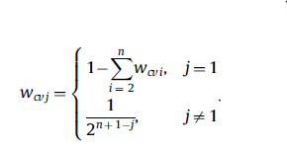
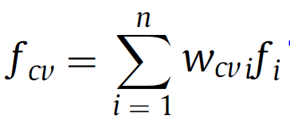
CV – “Weighted Blocked CV”
time
Train
$$t=1$$
$$t=T$$
Test
$$i=0$$
$$w_{1}$$
$$i=1$$
$$w_{2}$$
$$i=2$$
$$w_{3}$$
$$i=3$$
$$w_{4}$$
$$i=4$$
$$w_{5}$$
Fold 1
Fold 2
Fold 3
Fold 4
Fold 5

Slide 23
CV – “Weighted Growing window CV”
New!
time
Train
$$t=1$$
$$t=T$$
Test
$$i=0$$
$$i=1$$
$$i=2$$
$$i=3$$
Fold 1
Fold 2
Fold 3
Fold 4
Fold 5

Slide 24
O nosso estudo

Slide 25
Principais “Outputs”
Python Package
Artigo
Objetivo
Criação de biblioteca open source com todos os métodos de validação implementados;
Comparação entre métodos de validação para series temporais existentes;
Passos Principais
Publicação da documentação no PypI;
Implementação de 13 a 15 métodos;
Implementação de dados sintéticos;
Implementação de métricas de comparação de métodos;
A nível dos modelos: Uso de modelos de ML (random forest), DL (LSTM) and clássicos (ARIMA);
A nível dos dados: Maior diversidade de dados reais (de diferentes àreas), maior diversidade de dados sintéticos;
A nível da metodologia: Exclusão do Friedman test;
A nível das experiências: Mais experiências tanto a nível dos dados como a nível dos métodos;
A nível dos métodos: Comparação de mais métodos e proposta de novos métodos;

Slide 26
Metodologia
Dados Sintéticos
Métodos de validação
Comparação de métodos
Modelação
Experiências
Dados Reais

Slide 27
Experiências
A nível dos Métodos
A nível dos Dados
Does training in the future and testing in the past lead to performance overestimation?
What is the impact of training and validating on older vs newer data on the estimators accuracy?
What is the impact increasing the gap between the training and validation sets on the estimators accuracy?
What is the impact of partition size in regards to the the dataset size on estimators accuracy?
What is the impact of being in the conditions of the Nyquist theorem on estimators accuracy?
What is the impact of noise on estimators accuracy?
What is the impact of strong level shifts on estimators accuracy?
What is the impact of trend on estimators accuracy?

Slide 28
Ponto da Situação
Em progresso
Quase terminado
Terminado
Python Package
Artigo
tsvalidation
tsvalidation
data_generation
Introduction
Related Work
Validation Methods
Methodology
Data
Synthetic
Real
Performance Estimation
Validation Methods
Evaluation Metrics
Forecasting Models
Experiments Design
Results
Conclusion
validation_methods
validation_comparison_metrics.py
utils.py
tests.py
data_characteristics.py
pyproject.toml
README.md
LICENSE
experiments
data_preprocessing.py
models.py
experiments.ipynb
datasets

Slide 29
Questão: Que nome dar à package?
Atualmente: tsvalidation
Possíveis opções:
Cave
timeCave
timed
timeval
TERESA (Time sERiES vAlidation)

Slide 30
Obrigado.

